Slide 1
Reaccións Reversibles
Equilibrio químico

Slide 2
CONTIDOS
CONCEPTO DE EQUILIBRIO
LEI DE ACCIÓN DE MASAS
RELACIÓN ENTRE Kc E kp
COCIENTE DE REACCIÓN
COMPOSICIÓN DE EQUILIBRIO
GRADO DE DISOCIACIÓN
ASPECTOS TERMODINÁMICOS DO EQUILIBRIO QUÍMICO
FACTORES QUE MODIFICAN O EQUILIBRIO.PRINCIPIO DE LE CHATELIER.

Slide 3
CONCEPTO DE EQUILIBRIO
Propio de reaccións reversibles.
ΔG=0 cando quedan reactivos
A velocidade de reacción directa iguálase a velocidade de reacción inversa.
As concentracións de cada especie NON cambian co tempo.
O avance da reacción, está controlado por unha Constante de Equilibrio.
Depende da Temperatura.

Slide 4
CONCEPTO DE EQUILIBRIO
Todos os sistemas químicos pechados reversibles alcanzan co tempo a condición de equilibrio
Reactivos↔Produtos
A escala macroscópica:
  As concentraciones de todos os reactivos e dos produtos dunha reacción permanecen estables no tempo (equilibrio termodinámico)
A escala microscópica ou molecular, desde o punto de vista da cinética :
  As reaccións globais directa e inversa estanse producindo constantemente e con igual velocidade(equilibrio dinámico)

Slide 5
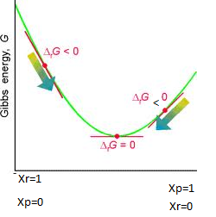
ΔG(variación da enerxía libre de Gibbs)

Slide 6
Exemplo en fase gasosa
Cando se coloca nun recipiente pechado, de volume coñecido ,a temperatura constante, unha mostra de N₂O ₅ descomponse:
2N₂O_{5(g)} 4NO_{2(g)} + O_{2(g)}
Cando a concentración dos produtos aumenta, os mesmos convértense en reactivos.
4NO_{2(g)} + O_{2(g)} 2N₂O_{5(g)}

Slide 7
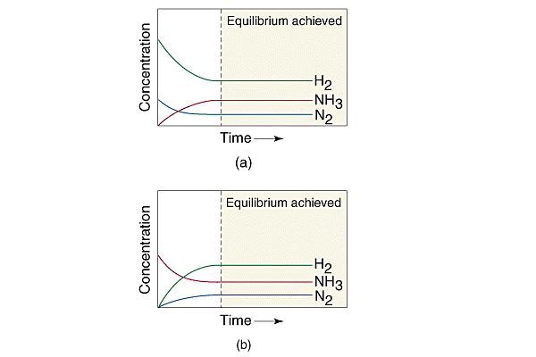
N_{2(g)} + 3 H_{2 (g)} ↔ 2 NH_{3(g)}

Slide 8
N₂O_{4(g)} ↔ 2 NO_{2(g)}
Tempo | 0 | 20 | 40 | 60 | 80 | 100
Concentración molar N₂O₄ | 0,10 | 0,07 | 0,05 | 0,04 | 0,04 | 0,04
Concentración molar NO₂ | 0,00 | 0,06 | 0,10 | 0,12 | 0,12 | 0,12

Slide 9
Reacción inversa (dimerización do NO₂),
Concentración molar | Inicial | Equilibrio
NO₂ | 0,10 | 0,071
N₂O₄ | 0,00 | 0,014

Slide 10
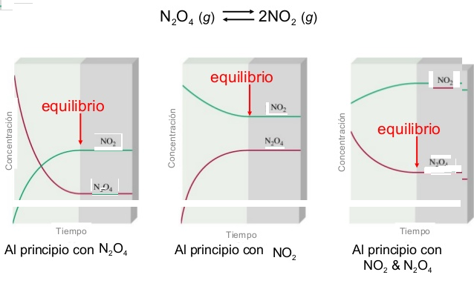

Slide 11
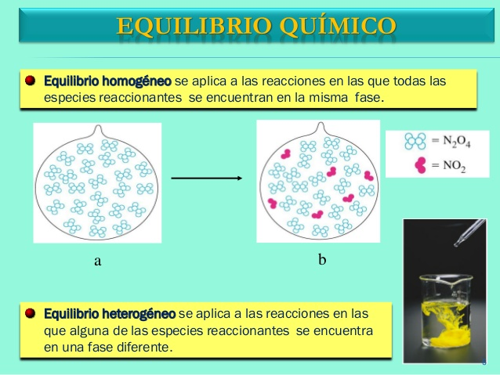
Tipos de equilibrio

Slide 12
Tipos de equilibrio
Molecular:as substancias que interveñen son moléculas
N_{2(g)} + 3 H_{2 (g)} ↔ 2 NH_{3(g)}
Iónico :as substancias que interveñen son ións.
H₃COOH_{(l)} + H₂O_{(l)} ⇔ CH₃COO⁻_{(aq)} + H₃O⁺_{(aq)}

Slide 13
LEI DE ACCIÓN DE MASAS
Para calquera reacción reversible ,en equilibrio químico, a unha temperatura dada, cúmprese que o produto das concentracións molares dos produtos ,elevadas aos seus respectivos coeficientes estequiométricos, dividido polo produto das concentracións dos reactivos, elevadas aos seus respectivos coeficientes estequimétricos, é unha constante denominada constante de equilibrio.
Peter Waage (28 de Xuño de 1833,– 13 de xaneiro de 1900) foi un químico profesor da Universidade de Oslo. Xunto ao seu amigo, o tamén químico e matemático Maximiliam Guldberg enunciaron e comprobaron a lei de acción de masas para unha reacción química reversible en equilibrio entre los años 1864 y 1879.

Slide 14
LEI DE ACCIÓN DE MASAS
Constante de equilibrio referida as concentracións molares Kc
Nunha reacción calquera:
a A + b B ↔ c C + d D
a constante K_{c} tomará o valor:

Slide 15
Constantes de equilibrio Kc e Kp
Reaccións en fase gasosa
Relación entre Kc e Kp
Nun recipiente pechado, cada especie pode cuantificarse por a concentración molar e tamén pola Presión Parcial.
A Keq pode escribirse en función das Concentracións Molares ou bien en función das Presións Parciais.
Kc representará á Keq escrita con concentraciones molares
Kp representará á Keq escrita con presións parciais.
a A_{(g)} + b B_{(g)} ↔ c C_{(g)} + d D_{(q)}
K_{p} = K_{c} . (RT)^{∆n}

Slide 16
A CONSTANTE DE EQUILIBRIO
Os líquidos e os sólidos puros non se inclúen na constante de equilibrio a súa concentración ( e a densidade ,neste caso )é constante e vai incluída na constante.
Depende da ecuación química que represente o equilibrio:
Se unha ecuación se invirte, o valor da nova Keq, será o inverso do valor anterior.
O valor da Keq de toda ecuación que se multiplique por un número, cambiará á potencia do número polo cal se multiplicou.(páx 184)
Se unha reacción se realiza en etapas sucesivas, a Keq da reacción global corresponde á multiplicación das Keq de todas as etapas.
A constante de equilibrio é un número adimensional.
Depende da temperatura.

Slide 17
Exemplo:
Si multiplicamos por 2 os coeficientes estequiométricos :

Slide 18
Exemplo:

Slide 19
Exemplo:

